Slide 1
Producto Punto o Escalar
El Producto escalar de dos vectores se define como el escalar igual al producto de las magnitudes de los vectores y el coseno del ángulo que formar entre sí; o sea:
Debido a la notación, el producto escalar también recibe el nombre de producto punto.

Slide 2

Producto Punto o Escalar
La interpretación simple del producto escalar:
(Bcosθ)A:“La componente de B en la dirección de A por la magnitud de A” (Acosθ)B = “la componente de A en la dirección de B por la magnitud de B

Slide 3
Producto Punto o Escalar
Resulta obvio que el orden de los productos no altera el producto escalar, es decir,
y que si dos vectores son perpendiculares entre sí, entonces y recíprocamente. Más aún, el cuadrado de un vector se puede interpretar como el vector multiplicado escalarmente por sí mismo; el resultado es el cuadrado de su magnitud.

Slide 4


EJEMPLO

Slide 5
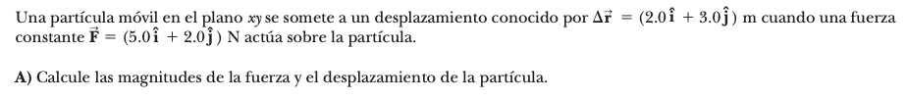
EJEMPLO

